Slide 1


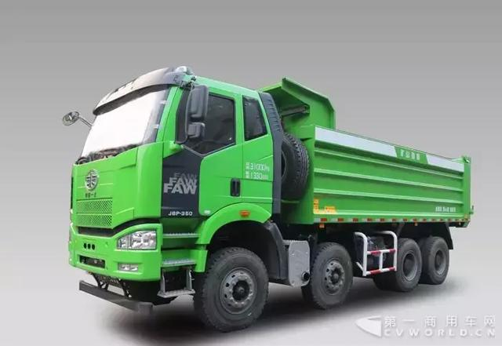
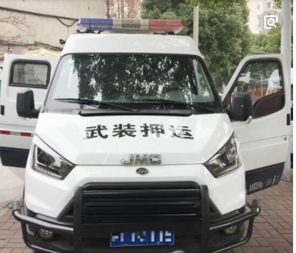




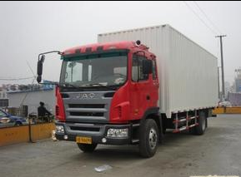
城乡公交车
4G视频+BD定位远程管理系统
产
品
介
绍

Slide 2
目录
1
产品介绍
2
应用场景
3
功能特点
4
平台介绍
5
平台特点

Slide 3
[第一部分]
1
产品介绍
√ 简介
√ 面板介绍

Slide 4

1
产品介绍
简介
RSB-6504-4G
RSB-6504-4G是一款专为运输车载监控设计的AHD高清硬盘录像机。内置高性能图像处理芯片，结合H.264视频编解码技术，实现了高清视频录像、存储及回放。
RSB-6504-4G内置4G/WIFI/BD模块，配合我司功能丰富的控制协议，实现了车辆信息的远程监控、远程定位、远程断油断电（一键锁车）、锁定车辆位置、行车轨迹、语音对讲、广播、超速报警、远程回放录像、一键紧急报警、报警联动。
RSB-6504-4G支持智能电源管理，10-36V宽电压输入，自动识别电源类别，低电自动关机，熄火低功耗。

Slide 5
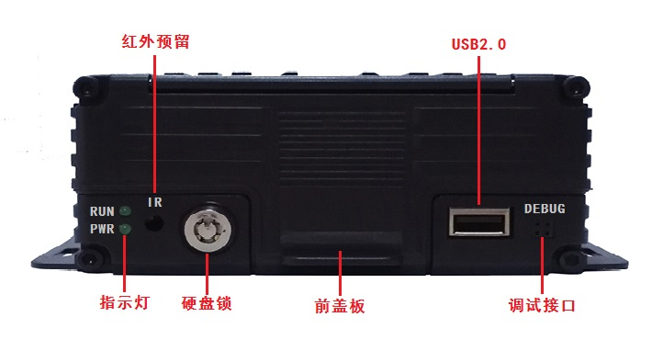
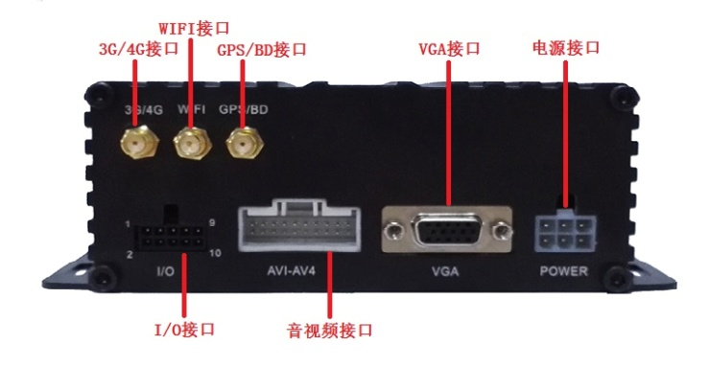
1
产品介绍
面板介绍
RSB-6504-4G

Slide 6
[第二部分]
2
应用场景
√ 产品组成
√ 适用场景

Slide 7
一、系统概述
随着国民经济的快速发展，公路和铁路运输事实上已成为我国物资流动、人员流动最重要的运载方式之一。由于我国人口众多，地区经济存在差异，可以预见在当前乃至未来的一段时间内铁路运输及公路运输仍将在国民经济和社会发展中起着重要的作用，伴随运输途中也产生了一些与乘客、客货运公司安全及利益息息相关问题。近年来，全国安全生产状况总体稳定、趋于好转，但形势依然十分严峻，事故总量仍然很大，重特大事故多发频发，给人民群众生命财产安全造成重大损失，暴露出一些企业安全管理薄弱，一些地方和部门安全监管不到位等突出问题。为进一步加强安全生产工作，全面提高企业安全生产水平，国务院于2010年7月19日发布了《国务院关于进一步加强企业安全生产工作的通知》 国发〔2010〕23号。通知第三点明确指出要建设坚实的技术保障体系，强制推行先进适用的技术装备（其中包括安装监测监控系统）。部分内容摘要如下：“……运输危险化学品、烟花爆竹、民用爆炸物品的道路专用车辆，旅游包车和三类以上的班线客车要安装使用具有行驶记录功能的卫星定位装置，于2年之内全部完成；积极推进信息化建设，努力提高企业安全防护水平……”
为了维护客运公司、货运公司和乘客人员的公共安全及利益；为了尽可能避免交通事故和有力震慑不法分子；为了进行远程调度管理节约运营成本以提高企业竞争力；为了能够给乘客提供放心乘车环境及快捷舒适的服务，锐视保科技有限公司开发了一款高性能嵌入式车载数字硬盘录像机，该机型具有众多优点在车载监控市场中脱颖而出，在性能上能满足国务院的安防设备要求并拥有自身独特性能。安联锐视为客户量身策划应用方案，以下是我公司为公交运输系统制定的两个音视频监控及报警系统应用方案。我们坚信城市公交、物流等移动智能监控系统必将产生良好的经济效益和社会效益。

Slide 8
二、需求分析 通过视频监控系统可对车前、驾驶室、司机+投币箱、下客门等公交车辆内外部实现全方位、多角度实时监控及存储。还要结合车辆实际需要，针对车辆作业进行实时移动监控存储，可对运输车辆实现GPS位置的定位及跟踪管理。根据实际需要，无线双向语音对讲，指挥中心实时与前端人员进行通讯，下达工作指令。 远程监控系统的要求：
1、要求远程能够同时监控大量目标，结合GIS地理平台，直观反映公交车日常工作情况；
2、对报警信息要求快速反应，结合远程视频监控系统，能及时了解报警实际视频信息；
3、能够对敏感区域进行重点监控。特别是车辆在载客过程是监控盲区，需要实时移动监控跟踪；
•
4、4G远程监控系统要具有权限管理功能，保证视频数据不能外泄；
5、车辆视频监控系统要求本地及远程都可以控制，图像集中传输到监控中心，要求传输实时动态图像（并非图片），并且可根据需要把监控车辆视频信息输出到电视墙及需要监控的客户端计算机、智能手机。

Slide 9
三、系统特点 1、系统具有良好可扩展性，随着监控点的增加，只要增加前端设备即可。 2、用户可通过监控中心电视墙或者电脑客户端镜头轮跳切换方式，连续24小时实时监控。 3、系统具有监控、录像、录音、回放、传输和备份功能，设备支持前端硬盘和SD卡同时存储。 4、可采用通过客户端、电视墙等多种方式浏览前端各监控点视频图象。 5、支持前端与监控中心双向语音通话功能。 6、完善的车辆管理功能。

Slide 10
四 系统组成
1、车载音视频监控系统—负责前端视采集、控制、显示等； 2、4G车载硬盘式视频服务器—负责处理前端摄像机所采集音视频信息的压缩、存储及4G回传到指挥中心等； 移动视频信息； 3、GIS地理信息平台—直观反映武装押运车实际运行情况，提供全面管理数据； 4、监控中心集中调度平台---集中指挥调度管理功能。

Slide 11
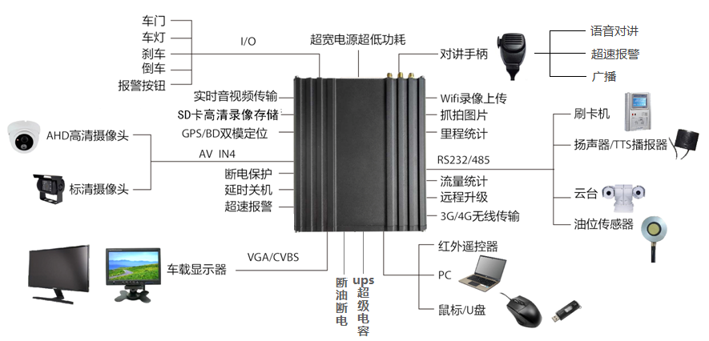
2
应用场景
RSB-6504-4G 产品组成

Slide 12
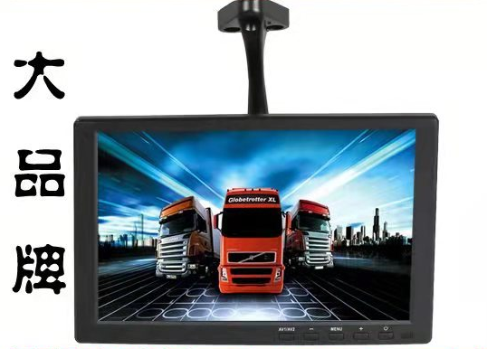

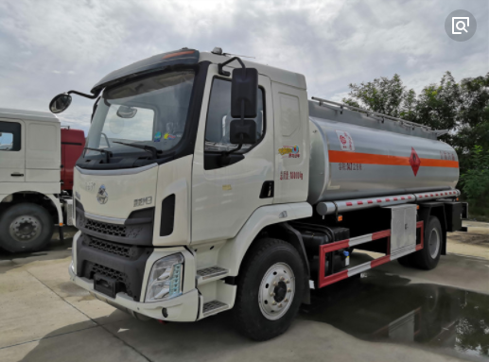

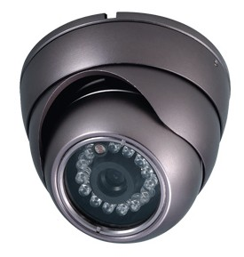
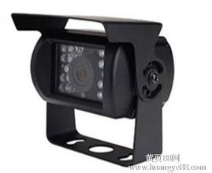
2
应用场景
RSB-6504-4G
适用场景
被广泛应用于各类交通运输行业
为城市交通、治安、救援提供支持

Slide 13
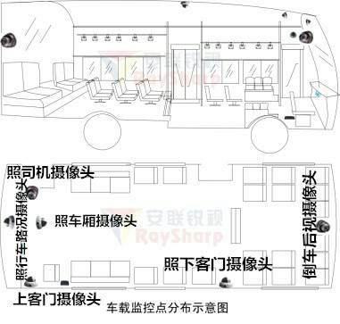

Slide 14
[第三部分]
功能特点
3
√ 远程断油断电
√ 语音对讲
√ 一键紧急报警
√ RAID备份
√ 超宽电压
√ 超低功耗
√ TTS语言播报
√ 视频兼容性好
√ 易使用
√ 一键向导
√ 超级电容
√ wifi自动下载
√ 电子围栏
√ 油量传感器
√ 倒车影像
√ 超速报警
√ 电视墙
√ 个性化定制
RSB-6504-4G产品介绍-V1.0

Slide 15
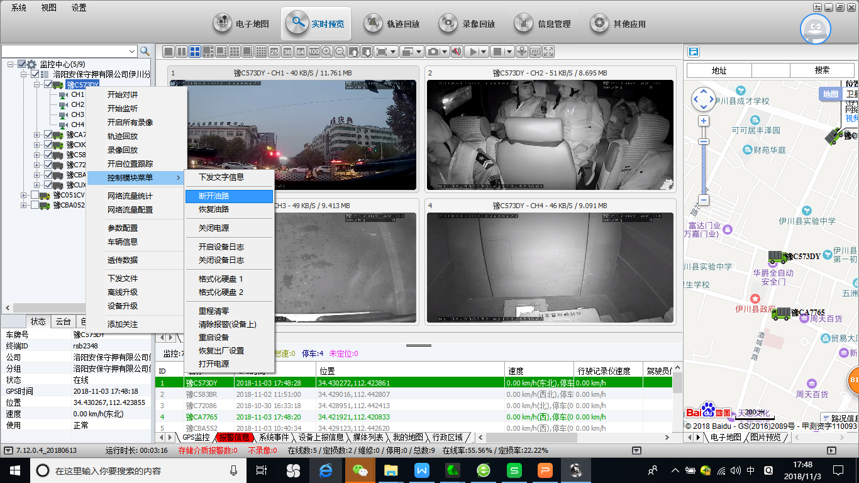
3
功能特点
远程断油断电
●遇险指挥中心控制车辆断油断电
●通过远程监控平台控制安装有终端设备的车辆的油路和电路，切断或打开油路/电路

Slide 16
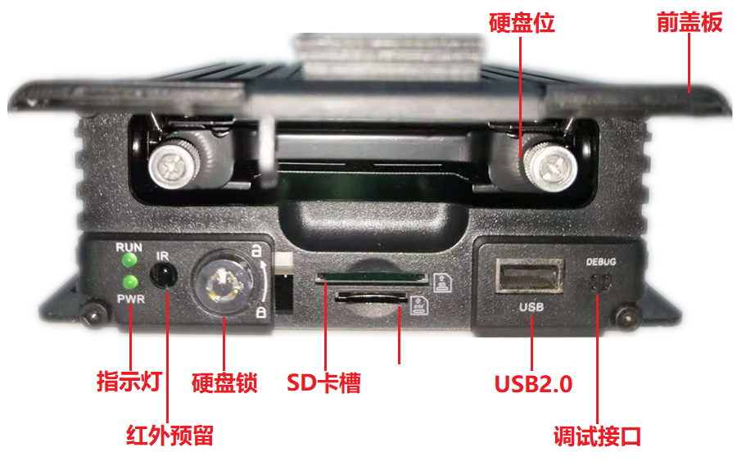
3
功能特点
硬盘&SD卡双存储，带备份
可同时支持一块2000G硬盘&一张256GSD卡，可同时储存，也可RAID备份，确保数据的安全
●

Slide 17
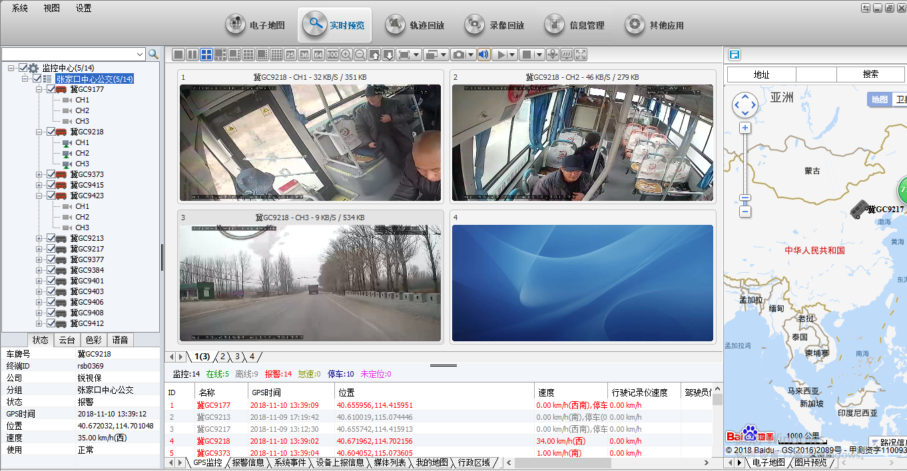
3
功能特点
语音对讲
●音频输入上接拾音器(拾取现场声音),音频输出上接音箱,播放对讲声音
●远程用电脑安装录像机专用客户端软件,设置软件,打开对讲功能,利用电脑麦克说话,用音箱听声音.就可以实现远程和录像机端语音对讲

Slide 18
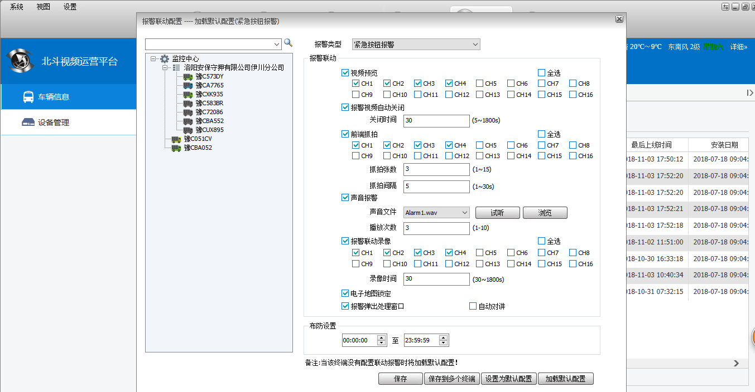
3
功能特点
超速报警
●车辆行驶速度大于限速值且持续时间间隔大于设定值后产生超速报警,行驶速度低于限速值后清除超速报警
●产生超速报警后立即报警(上报1条位置信息)远程监控平台显示警告信息,同时播报提示语音，以提示驾驶员减速慢性

Slide 19
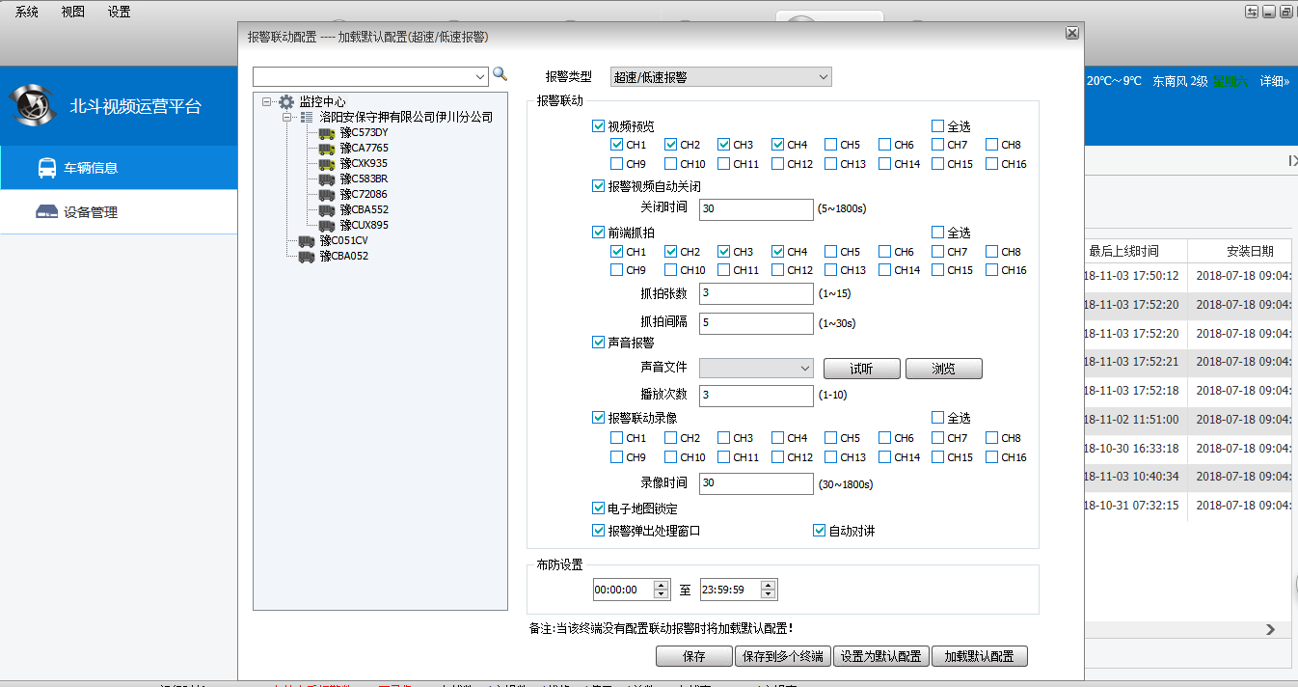
3
功能特点
一键报警
●在“两客一危”上安装紧急报警按钮，在车辆遇到紧急情况下，司机按下隐蔽处的报警按钮，指挥中心的监控画面上即可跳出报警车辆的视频画面，报警喇叭即时响起，北斗卫星电子地图显示车辆所在位置同时监控中心的管理软件也启动了录像备份功能，出现报警时录像同步在车上与监控中心的管理机上录像。

Slide 20
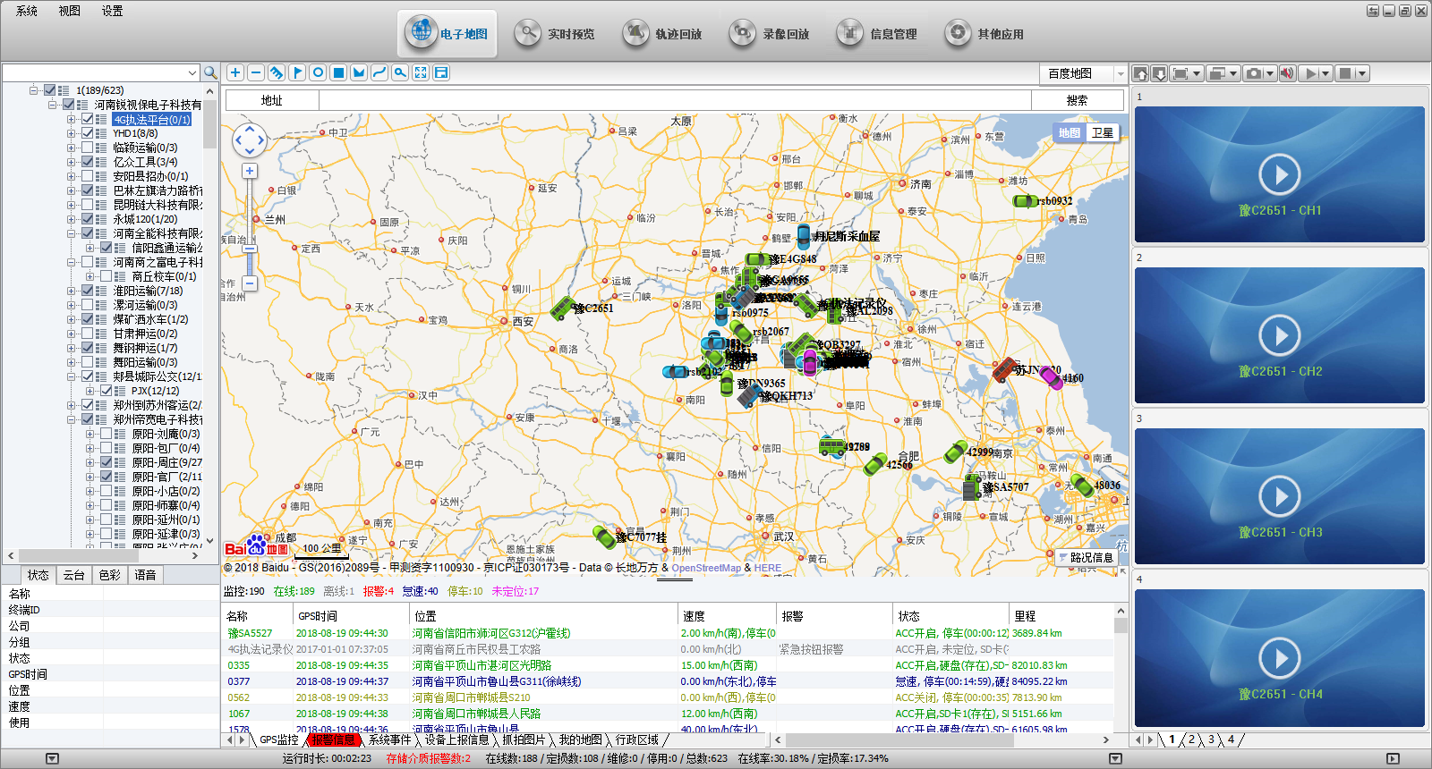
北斗车辆定位
在地图上显示车辆名称和位置信息，点击可进入车辆的详细信息页面，同时可在地图上显示所有车辆的位置，便于调度中心进行调度

Slide 21
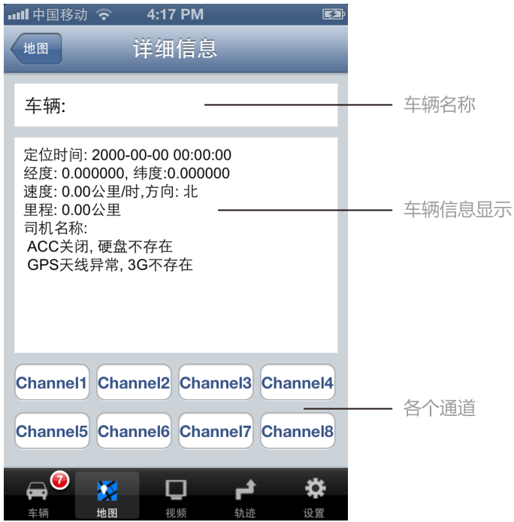
车辆信息和车辆运行状态
显示车辆GPS地理信息，车辆属性，车辆上的运行状态信息

Slide 22
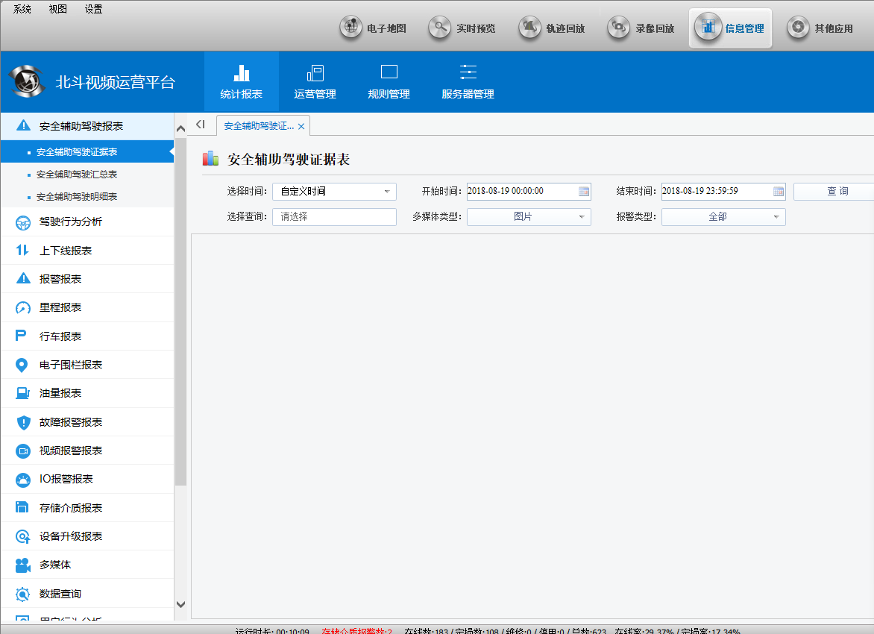
安全驾驶行为统计

Slide 23
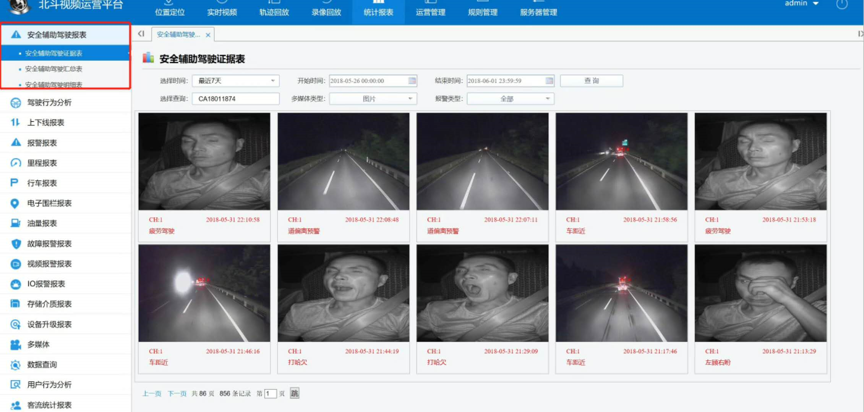
疲劳驾驶统计

Slide 24
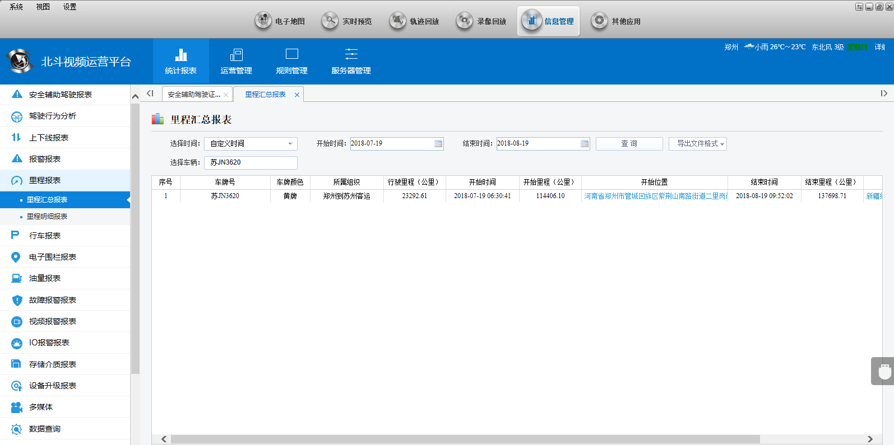
行车里程统计

Slide 25
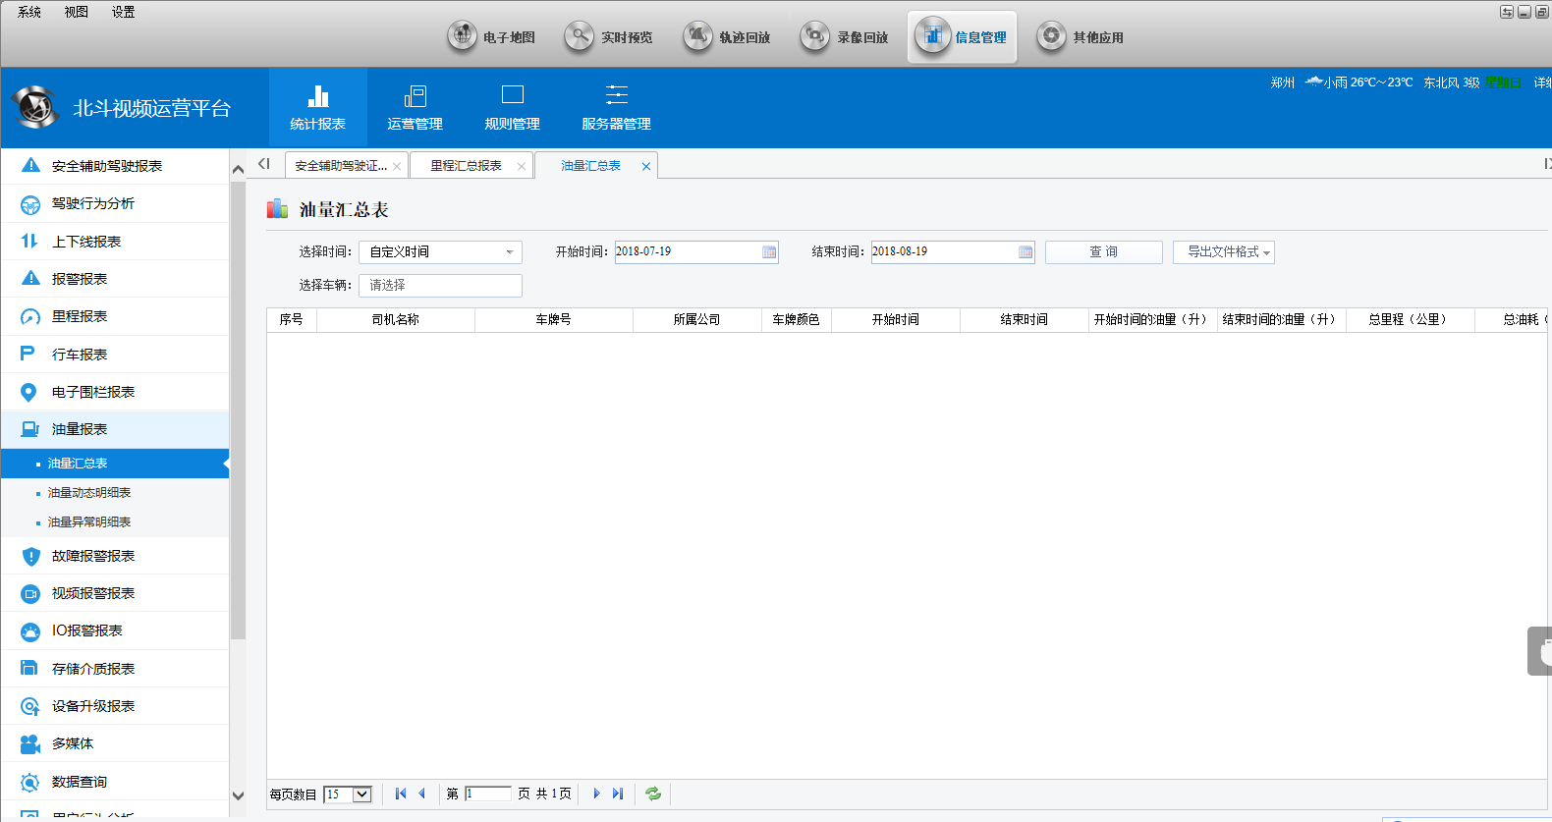
油量统计

Slide 26
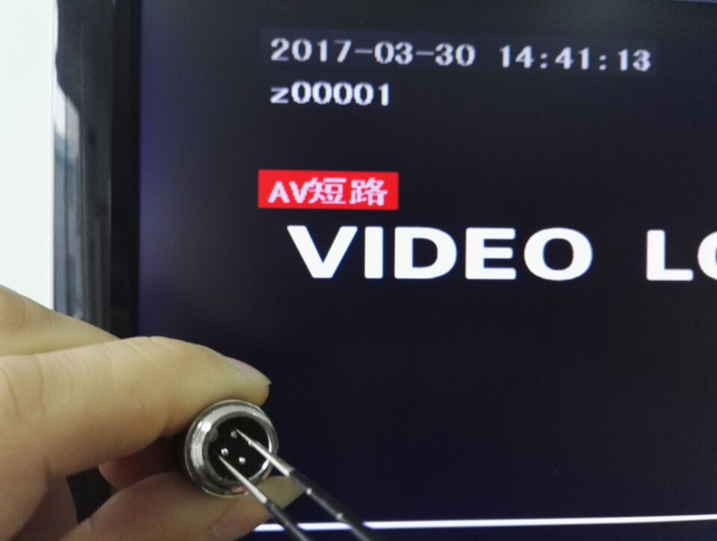
3
功能特点
超宽电压
●专业车载电源设计、10—36V直流宽电压输入适用于多种车型
●欠压、短路、反接等多种保护电路
●5VDC电源输出，可为摄像机、小屏幕等外设多个周边设备供电。

Slide 27
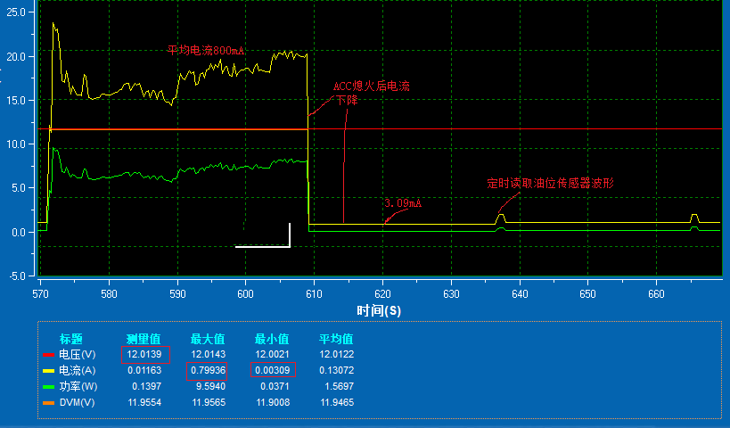
3
功能特点
超低功耗
12V电压输入，ACC熄火后设备待机为3.09mA (如使用45Ah电平可待机500天以上)
●内置智能电源管理识别系统，低电自动关机，熄火低功耗
●12V电瓶待机：3.09mA
●防止长时间待机放光电瓶，导致无法点火

Slide 28
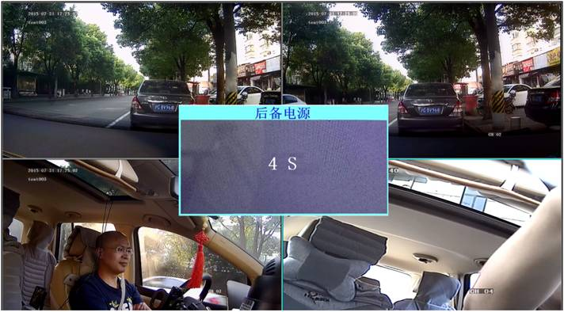
3
功能特点
超级电容
●内置超级电容，避免异常断电时的数据丢失和硬盘和SD卡损坏,有效保护数据安全！
●异常断电后启用超级电容电源，正常维持4秒以上
●4秒保存关键时刻录像，所有数据保存到硬盘和SD卡
●执行系统关机，保证数据完整性及硬盘和SD卡安全
RSB-6504-4G产品介绍-

Slide 29
3
功能特点
视频兼容性好
3组录像模式，向下兼容960H/D1
4路720P输入模式
● 4路AHD百万高清视频输入，向下兼容960H/D1模拟标清,兼容性好，组合方式多
●支持4路视音频同步输入，1路视音频同步输出，1路VGA输出
●实现4路720P高清实时本地录像。
2路720P+2路960H输入模式
4路960H输入模式

Slide 30
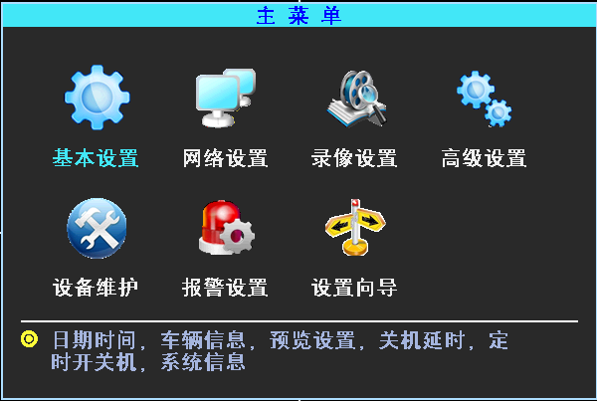
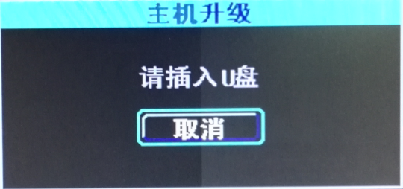
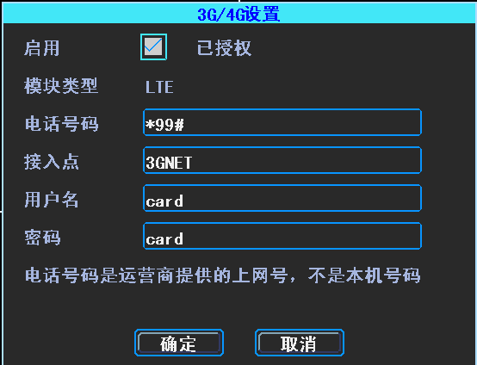
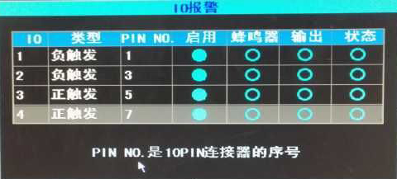
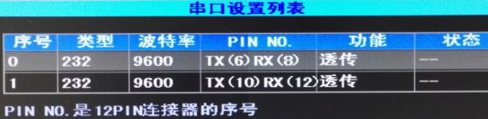
3
功能特点
易使用
● 全新UI界面设计，提示精准，操作方便快捷
●全鼠标操作，支持USB延迟自检
●4G模块类型自动检测、 wifi网络自动搜索
●I/O接口定义软件提示，方便客户安装

Slide 31
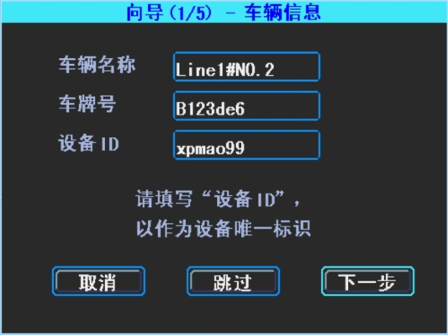
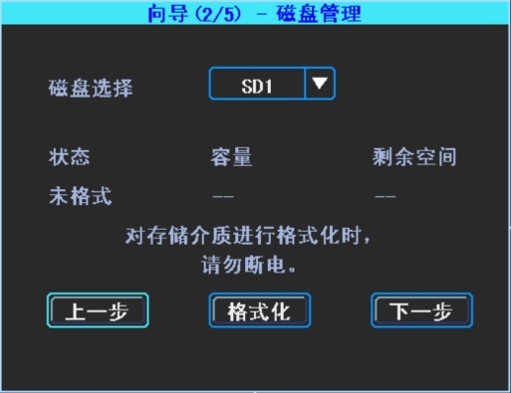
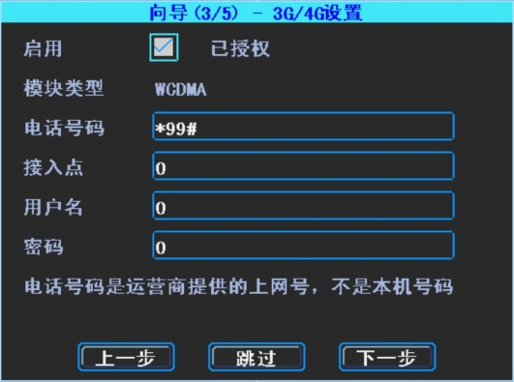
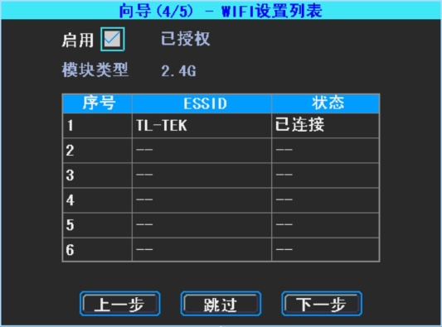
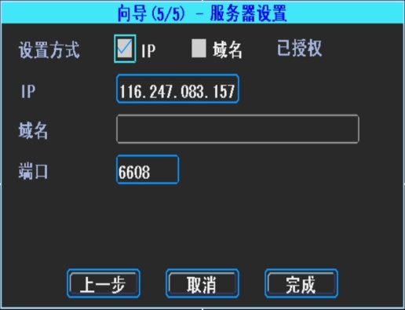
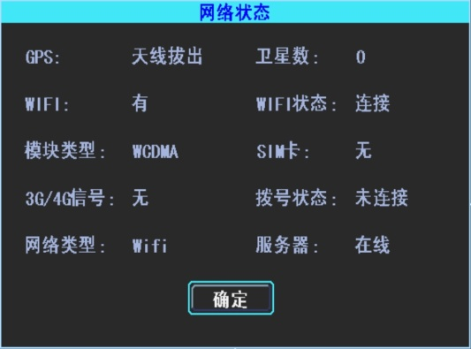
3
功能特点
一键向导
向导式操作，易学易懂轻松上手。

Slide 32
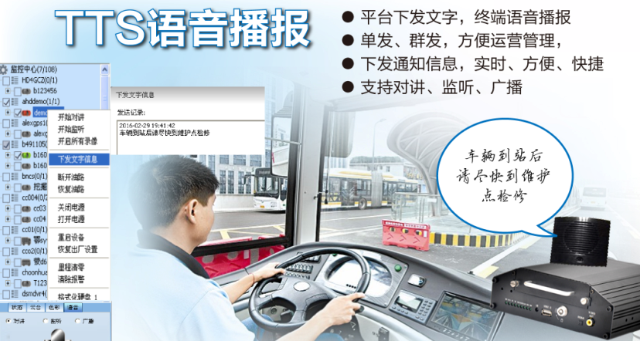
3
功能特点

Slide 33


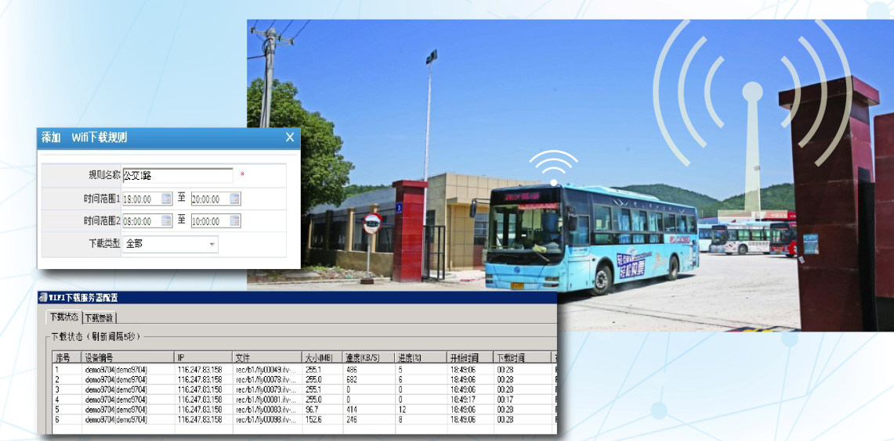
3
功能特点

Slide 34


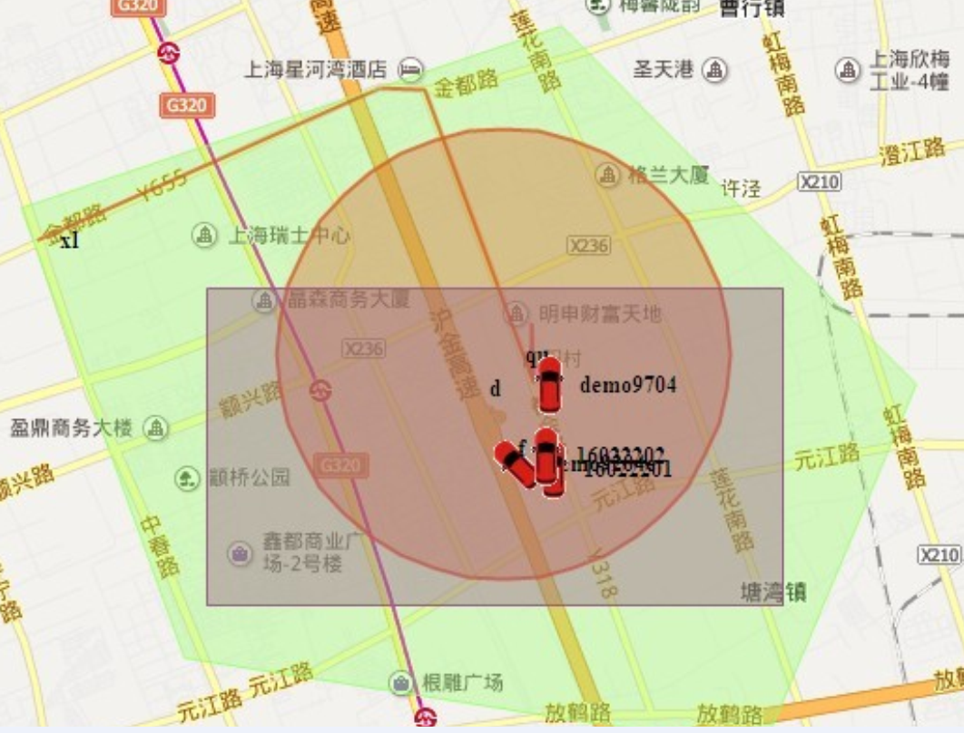














3
功能特点

Slide 35


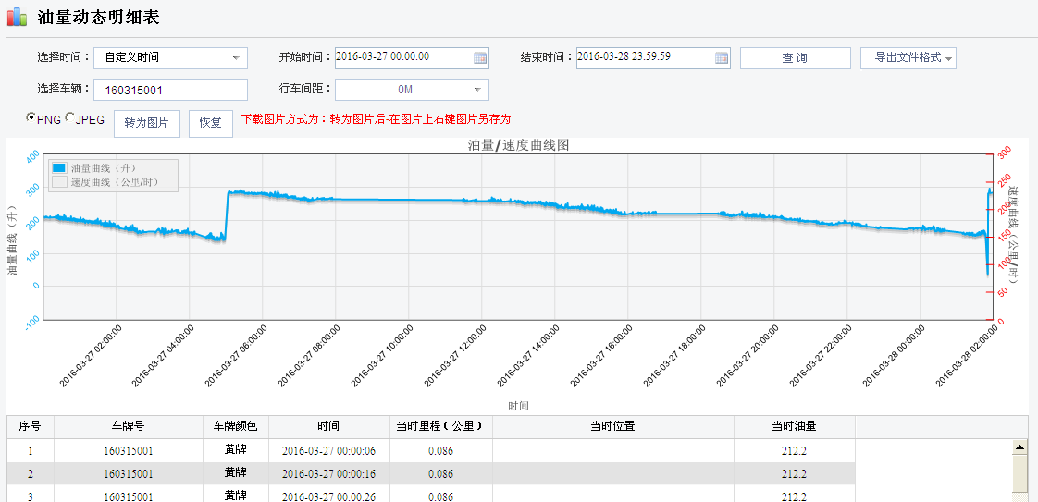


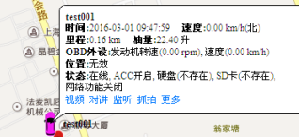

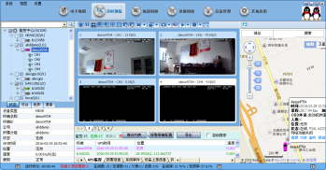
3
功能特点

Slide 36
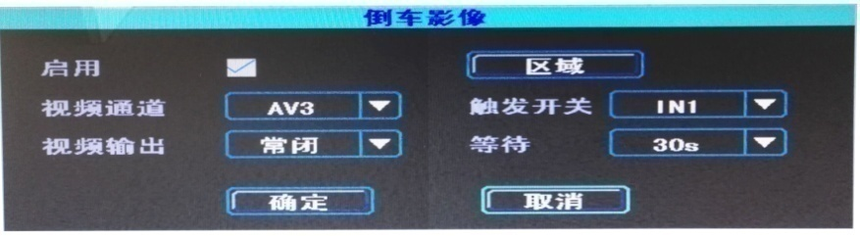
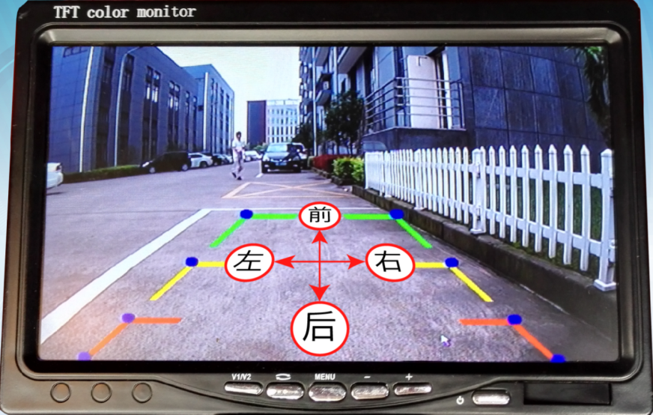
3
功能特点
倒车影像
●支持倒车影像功能，用户可自定义设置（包括通道、出发开关、画面停留时间等）
●辅助线可上、下、左、右自由调节

Slide 37
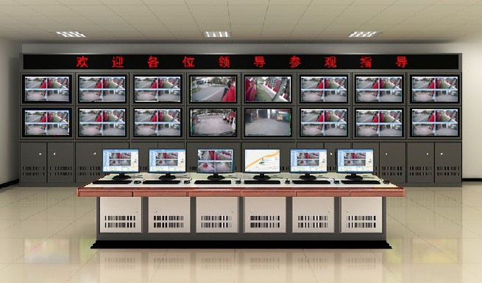
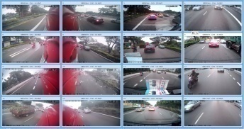
3
功能特点
电视墙
●支持视频上墙功能
●视频可通过客户端自动投放到电视墙上，支持单画面和4画面投放，最多可同时预览100路视频画面

Slide 38



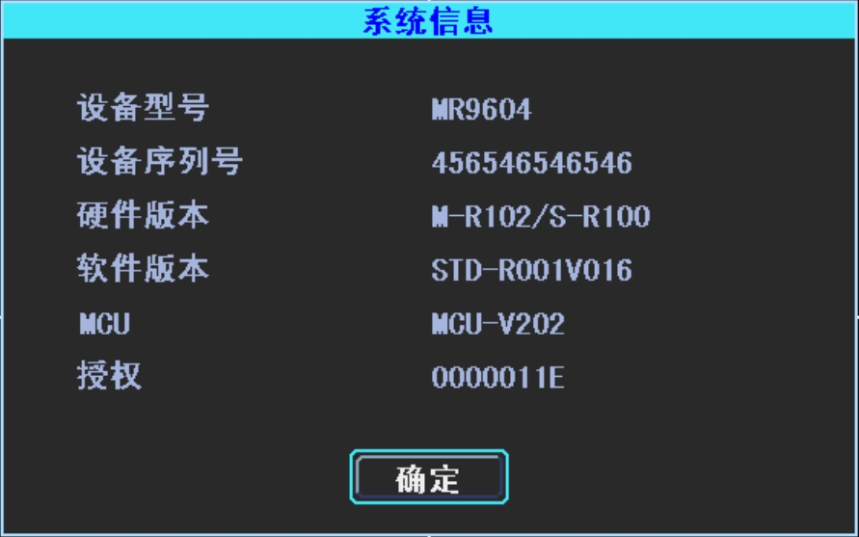
3
功能特点
个性化定制
●可按客户分类、功能权限等个性定制，满足客户个性化需求
●设备唯一ID并可加密，防止市场窜货等不良行为，维护客户利益

Slide 39
[第四部分]
平台介绍
4
√ 平台简介
√ 系统架构

Slide 40
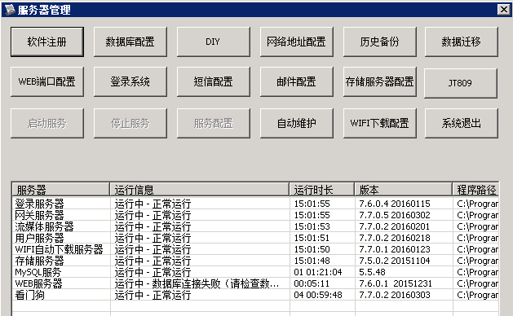
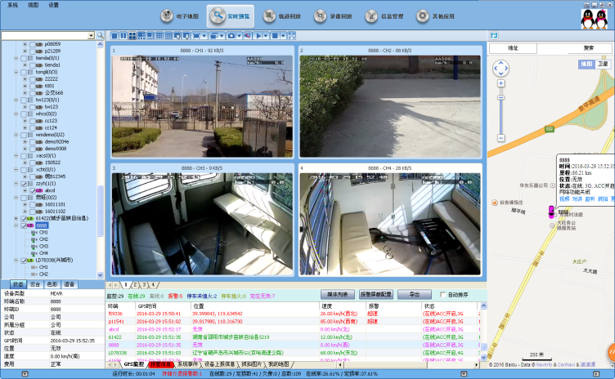
4
平台介绍
CMS平台
简介
● CMS是基于无线网络对各类车辆进行集中管理、监控及调度的系统。CMS以高品质、高效率的集中化、分布式网络管理为架构，以视频、音频、数据等多媒体信息的网络传输为基础，为用户执行实时监视、GPS/BD定位、录像存储、车辆调度及报警预警的安全防范工作。
●CMS系统可实现无线远程实时视频监控、GPS/BD地图定位、车辆历史行驶轨迹回放、语音对讲、报警联动、远程录像存储、远程下载录像、远程录像回放、车辆区域管理、车辆远程升级、车辆短信下发、丰富车辆报表（速度，油量等）、查看报警信息等等
服务器
客户端

Slide 41
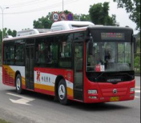










4
平台介绍
系统架构
Internet WIFI
3G4G基站

Slide 42
[第五部分]
5
平台特点
√ 实时预览
√ 录像回放
√ 电子地图
√ 轨迹回放
√ 信息管理
√ 报警联动
√ 语音对讲

Slide 43

5
平台特点
●完善的车辆信息管理系统，可以承载100000台车辆的监控
●支持iPhone和Android、iPad等移动终端的车辆监控。
• 实时音视频监控
• 支持云台控制功能，远程断油断电
• 实时车辆前端图片抓拍功能
• 双向语音对讲、车辆广播功能、超速提醒
• 车辆历史轨迹随时调取回放
• 回放过程显示车辆运行状态
• 支持速度表生成、里程统计
• 支持卫星地图
• 车辆实时状态显示
• 电子围栏地图管理
• 车辆的快速定位及跟踪
• 车辆在线状态及数目统计
• 设备端远程录像搜索、 下载及回放
• 服务器端远程录像搜索、下载及回放
• 报警联动配置
• 报警屏蔽配置
• 系统设置
• 录像设置
• 报表查询
• 规则管理
• 运营管理
• 强大的报表统计

Slide 44



5
平台特点
实时预览
● PC客户端（B/S或C/S）实时监控，多画面监视、多画面轮询、字幕叠加、电视墙投放等功能
●移动终端（Android或IOS）实时监控
●可实现录像、抓拍、对讲、监听、广播、文字下发、云台控制等

Slide 45




5
平台特点
轨迹回放
●可任意查询车辆在任何时段的行车情况，在地图上动态显示车辆行车轨迹，方便管理人员进行科学分析。
●可按间距、停止间隔搜索查询，可统计查询时间段内里程

Slide 46



5
平台特点
录像回放
●可任意查询车辆本地录像，按时间文件进行回放并可以对关键录像进行下载，
●按录像类型、文件类型、文件位置进行搜索

Slide 47




5
平台特点
信息管理
● 强大的报表统计功能，车辆各种运营状态详细记录，支持报表导出
●运营调度管理，增加、删除、修改车辆信息，用户权限管理等
●多种规则管理

Slide 48


5
平台特点
报警联动
●全面的报警预案管理功能，报警后可联动视频预览、抓拍、平台声音报警、录像、锁定地图、弹窗等
●多报警类型选择，紧急、I/O、电子围栏、超速/低速等

Slide 49


5
平台特点
电子地图
●采用百度/GOOGLE地图直观展现，并提供24小时无间断的车辆状态在线服务
● GPS/BD信息，车辆实时状态显示，紧急锁定，跟踪
●支持卫星地图

Slide 50

谢谢！

